Slide 1
Informe de Materia de Graduación
“Uso de la plataforma Pig sobre Hadoop como alternativa a una RDBMS para el análisis de datos masivos. Prueba de concepto utilizando registros de detalles de llamadas”
Presentado por:
Romeo Cabrera Arévalo
Fabricio Medina Palacios
Profesora: Ing. Cristina Abad

Slide 2
Introducción
En la actualidad se ha dado una explosión y alta penetración en la telefonía celular.
La información de registros (CDRs) generada por el uso de los servicios es del orden de los terabytes al mes.
Enfoque tradicional: Almacenar esta información en RDBMSs para su procesamiento.
El paradigma “en la nube” para realizar procesamiento paralelo masivo de información surge como una alternativa.

Slide 3
Objetivos
Comprobar la escalabilidad y adecuación al uso de la herramienta Pig sobre Hadoop para el procesamiento de cantidades masivas de registros.
Comparar la razón costo/rendimiento entre el uso de Pig-Hadoop en un clúster en la nube contra el uso de un RDBMS comercial para procesar registros masivamente.
Demostrar la facilidad de crear consultas ad-hoc usando Pig para diversas y cambiantes necesidades de análisis de información.

Slide 4
Alcance
Instalar una plataforma basada en Pig sobre Hadoop para el procesamiento de registros de detalles de llamadas.
Configurar esta plataforma para que sea ejecutada sobre Amazon EC2.
Desarrollar scripts en Pig que realicen análisis de esta información.
Comparar esta solución frente al uso de una herramienta comercial (Oracle) en una empresa de telefonía celular local.
Desarrollar un sencilla interfaz Web para poder ingresar y/o subir scripts en Pig para esta plataforma, y para realizar una visualización de los resultados.

Slide 5
Archivos CDRs
Registros informáticos generados por una central telefónica, los cuales contienen detalles de los eventos que han pasado a través de ella.
Ejemplo:
  10888,59390730123,6-29-2009,86067,6-30-2009,17667,202,304,1222F832640858180069073012300980,1436,0,0,0,319,,108,0,0,0,701,1002,101,-1,0, ,0,9,35,9/28/2008 17:55:0,1/1/1900 0:0:0,9/28/2008 17:55:0,0,0,0,0,,0,0,0,0,0,0,1,2,1,350,16,50,-1,0,59385818006,740010115532771,59397995028,2,1
Especifica datos como: Número origen, Número destino, Hora de evento, Celda origen, Duración del evento, Perfil del suscriptor, Tipo de Tarificación del evento, entre otros.

Slide 6
Arquitectura sistema actual
Code lines
Code lines
Code lines
Cdrs Voz
Espacio físico (Tablespaces (DAT, IDX)
670 GB (90 días)
Cdrs SMS (registros de mensajes de texto)
Espacio físico (Tablespaces (DAT, IDX)
710 GB (90 días)
Code lines
Procesos En línea y por lotes para carga de Cdrs a Bases de datos

Slide 7
Diseño
Hadoop: Implementación Open Source del paradigma MapReduce de computación distribuida.
Pig: Capa de software que recibe scripts en un lenguage de flujo de datos y los convierte en trabajos MapReduce.
Uso de archivos comprimidos BZ2
Uso de servicios Web de Amazon
  Simple Storage Service (S3)
  Elastic Cloud Computing (EC2)

Slide 8
Arquitectura de la solución

Slide 9
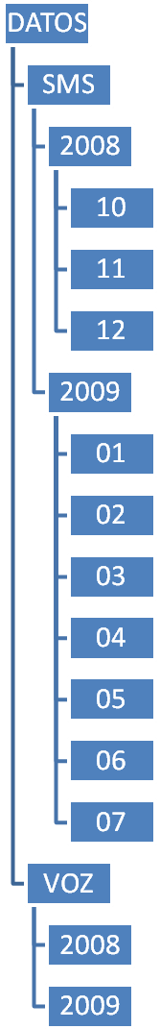
Esquema de directorios

Slide 10
Script en Pig
A = LOAD 'cdrs/data/SMS/2009/01' USING PigStorage(',');
Y = GROUP A BY $1;
Z = FOREACH Y GENERATE $0,COUNT(A);
N = ORDER Z BY $1 DESC;
STORE N INTO 'output/sms' USING PigDump();

Slide 11
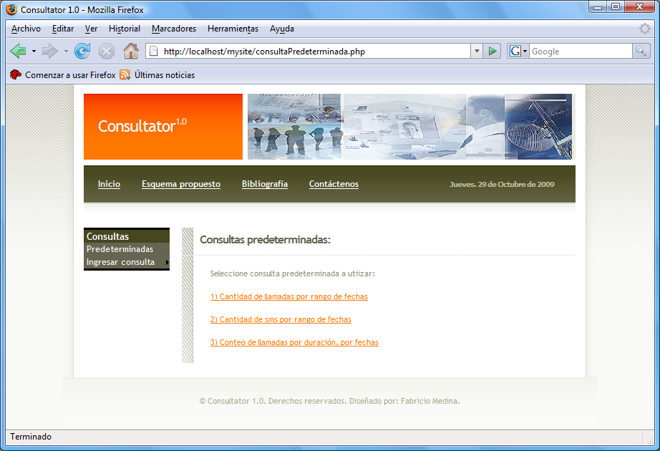
Pantalla de consultas predeterminadas

Slide 12
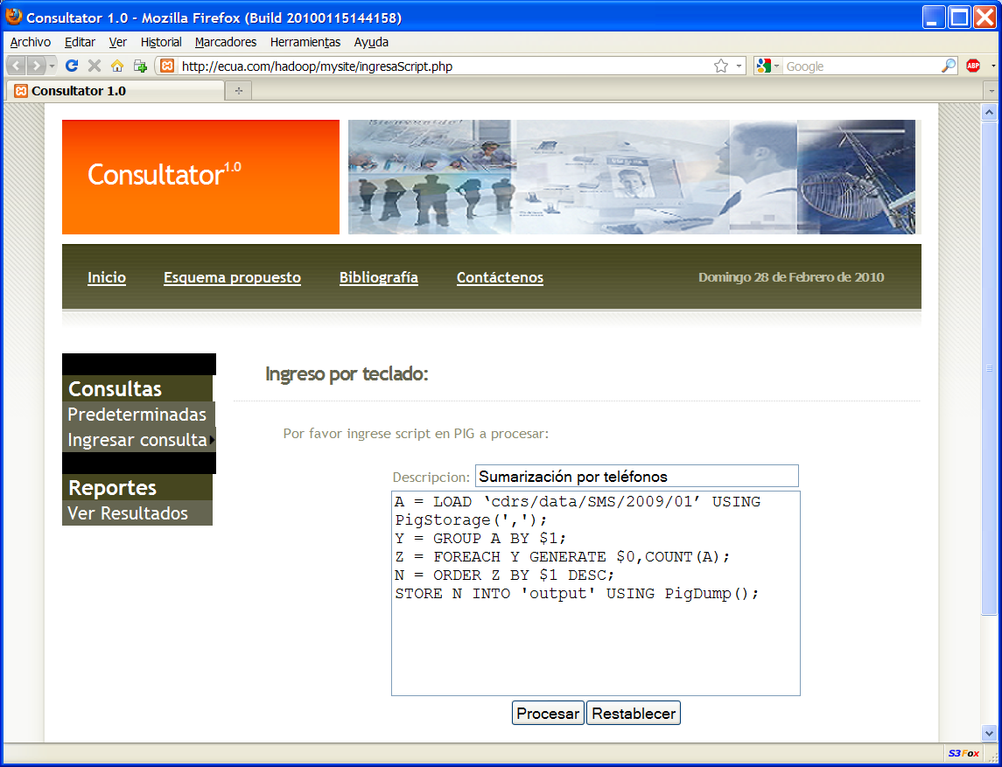
Ingreso de script por pantalla

Slide 13
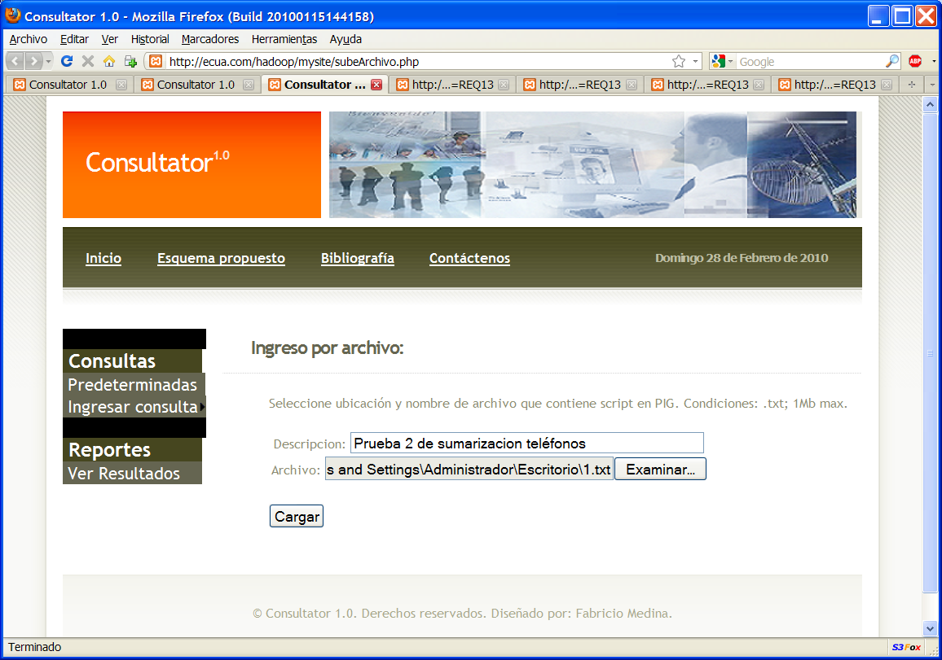
Ingreso de script por archivo

Slide 14
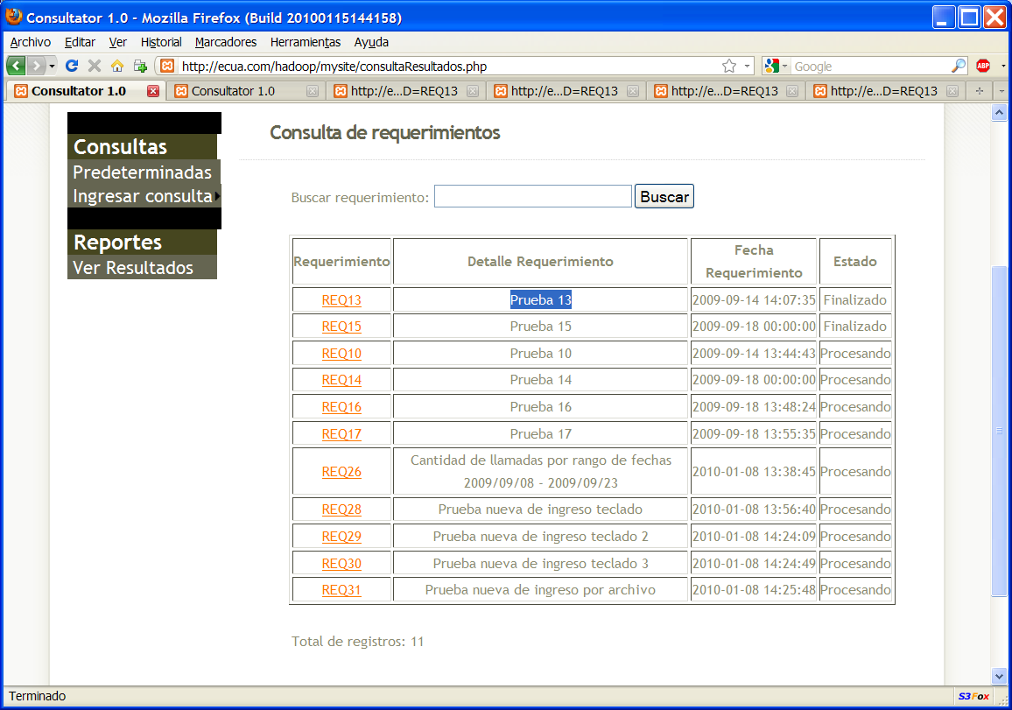
Consulta de requerimientos

Slide 15
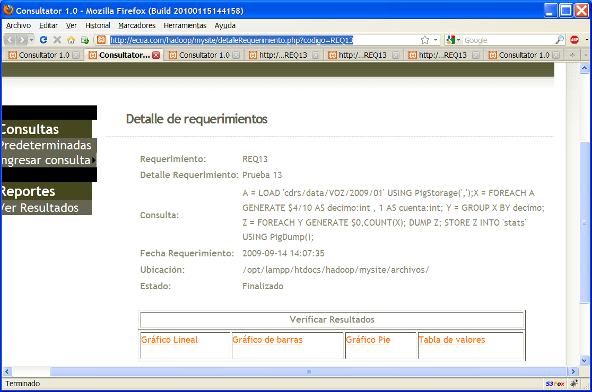
Consulta de detalle de requerimiento

Slide 16
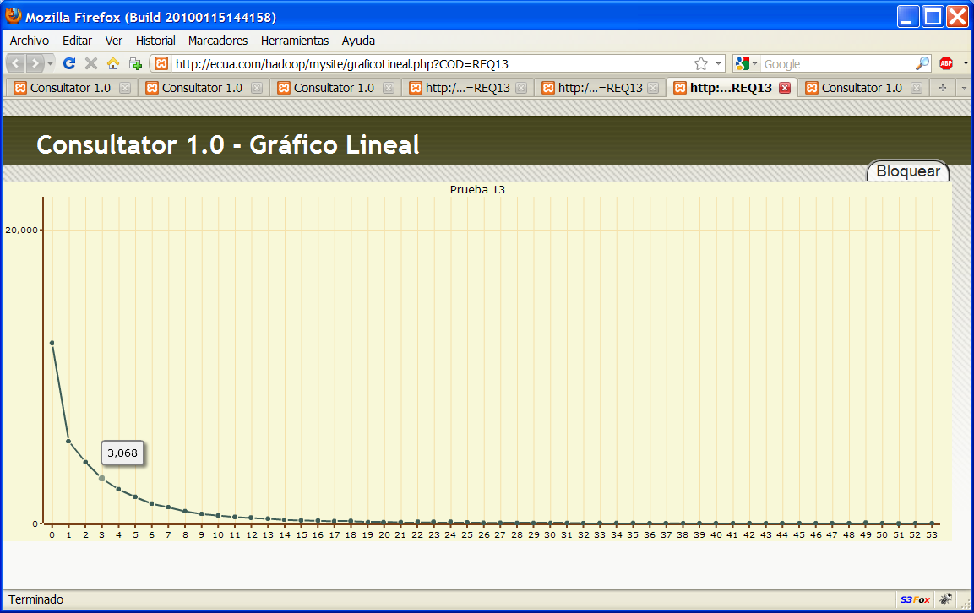
Gráfico de resultado

Slide 17
Pruebas
Se probó con archivos CDRs de 3,15 GB. (1,54 GB comprimidos)
Dos procesos:
  Sumatoria de SMS.
  Distribución de envío de mensajes.
Nodos Linux “High CPU medium” (1.7 GB de memoria, 5 EC2 computing units, 350 GB de almacenamiento local y plataforma de 32 bits. )
1 EC2 C.U. = Xeon 2007 de 1.0-1.2 GHz

Slide 18
Resultados
Tiempo de ejecución de procesos (en segundos)

Slide 19
Costo monetario
Esquema tradicional
Nuevo esquema
Costo anual de soporte HW: $250.000
Costo del HW: $1 Millón

Slide 20
Conclusiones
La solución presentada permite el realizar consultas y análisis sobre volúmenes de información que no hubieran sido posibles en un esquema de RDMS convencional.
Esta tecnología no implica un reemplazo de una RDBMS tradicional, más bien la complementa.
Pig minimiza el tiempo necesario para implementar un requerimiento ad-hoc.
El costo monetario de almacenamiento y procesamiento en un clúster en la nube es dos órdenes de magnitud inferiores al de una solución tradicional.
El uso de las plataformas Pig, MapReduce, EC2, simplifican el desarrollo de aplicaciones distribuidas.

Slide 21
Recomendaciones
Uso de EBS (Elastic Block Store) como alternativa a S3.
Actualizar a Hadoop 0.20 (se utiliza 0.18). Mejoras varias en rendimiento y permite referenciar directamente archivos S3.
Levantar los nodos en demanda, y en una cantidad óptima para cada script.
Uso de SQS (Simple Queue System) o similar para control y priorización de trabajos enviados a procesar.
Usos adicionales: Minería de datos para marketing, detección de patrones de fraude, etc.

Slide 22
Preguntas

Slide 23
¡Gracias!

